Slide 1
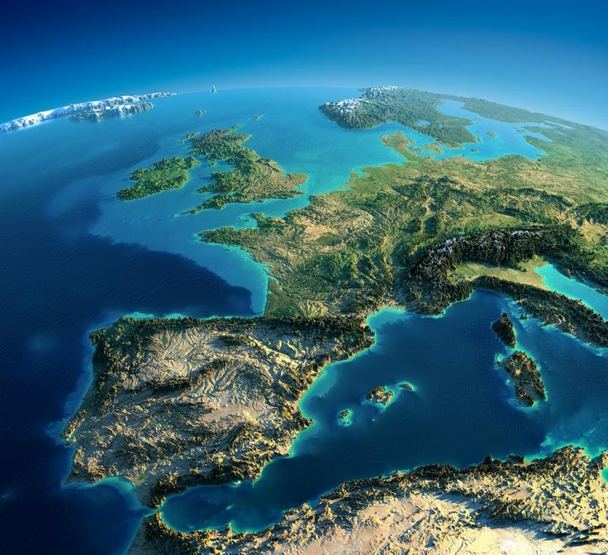




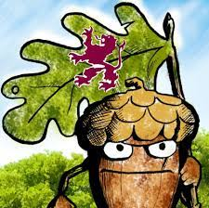
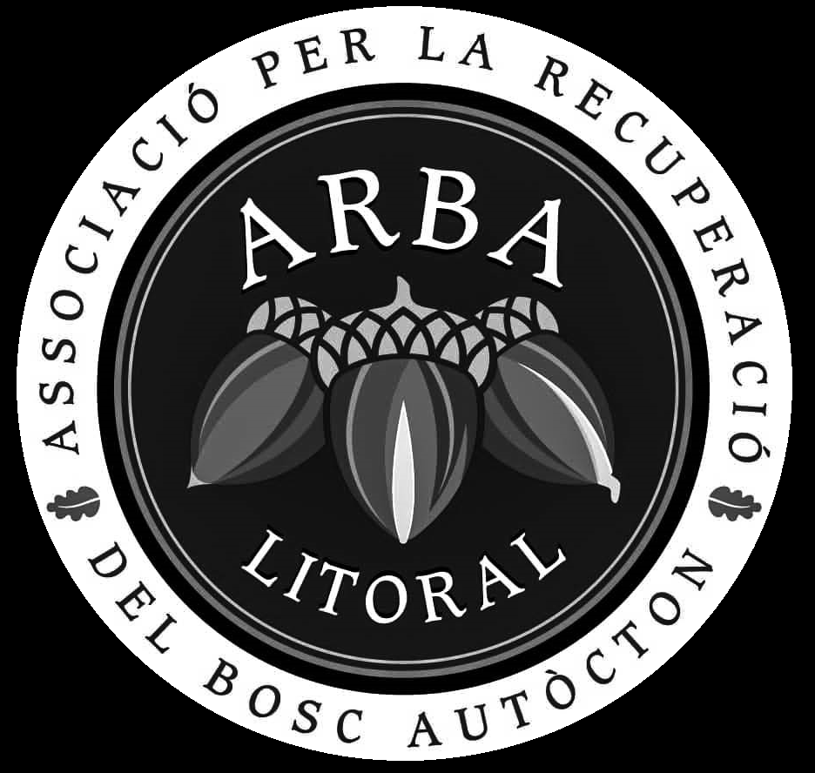







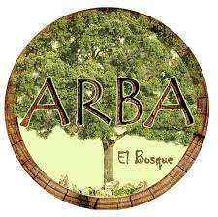
TXIRPIAL
A Coruña
LA VIEJA
JAÉN
SEVILLA
HUELVA
MÀLAGA

Slide 2
Associació per la Recuperació del Bosc Autòcton al Sistema Litoral Català 2017

Slide 3
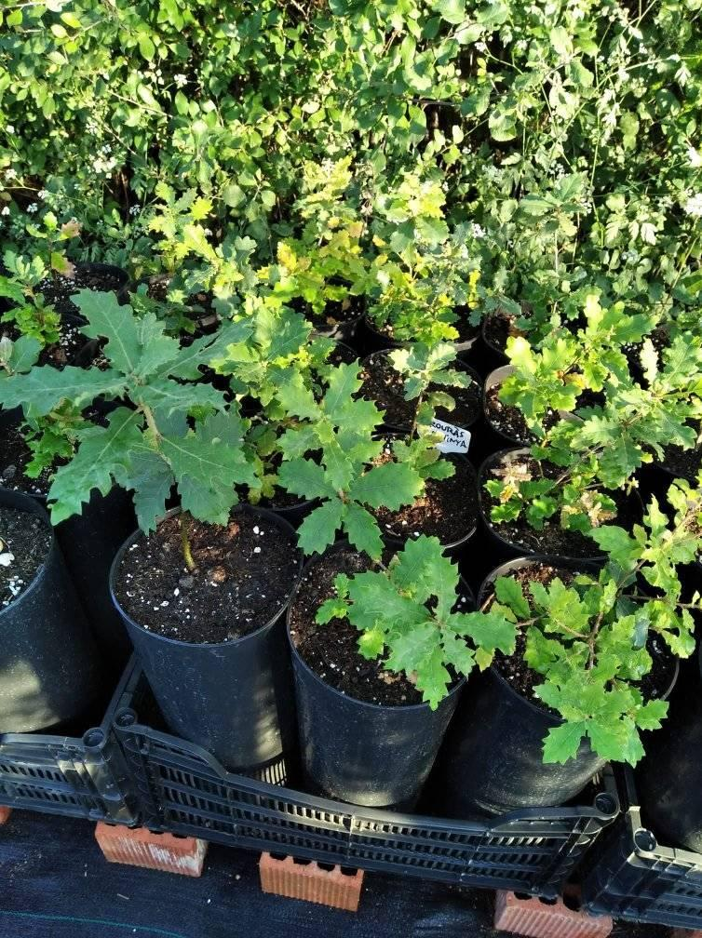
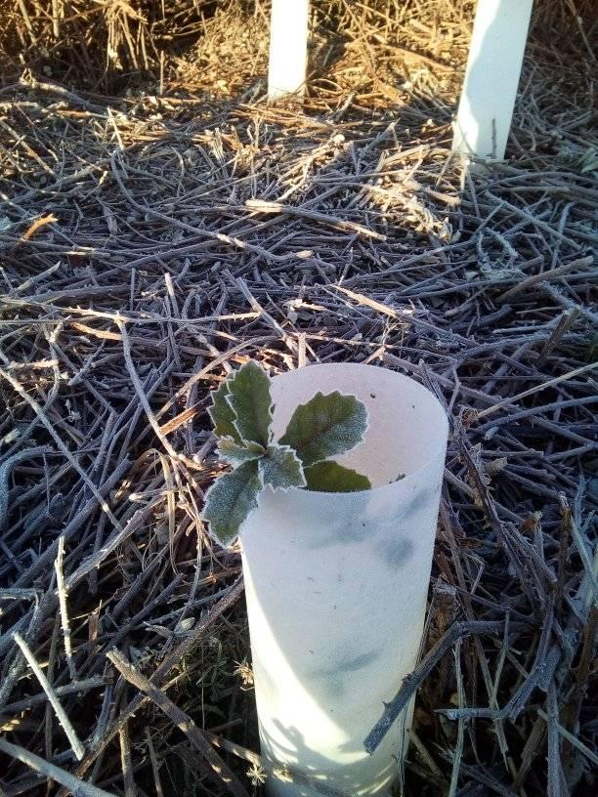
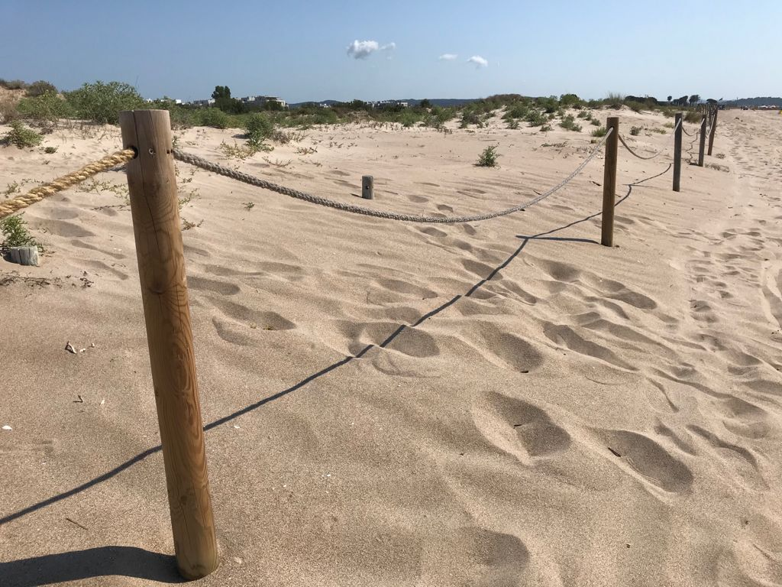
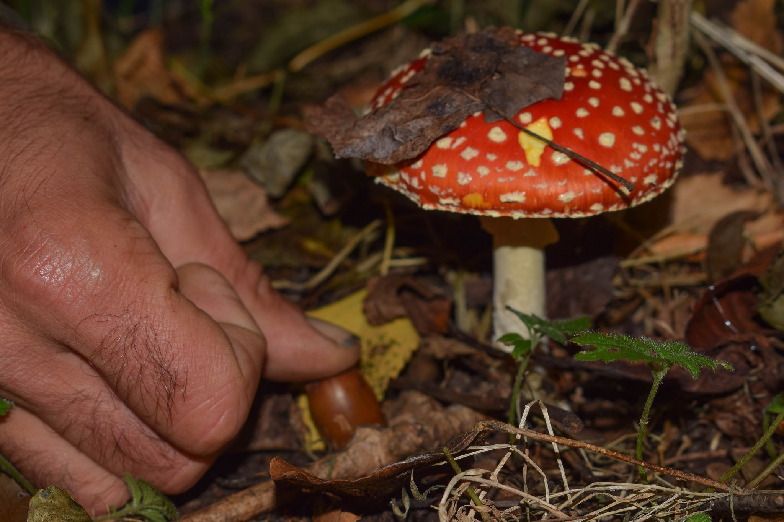
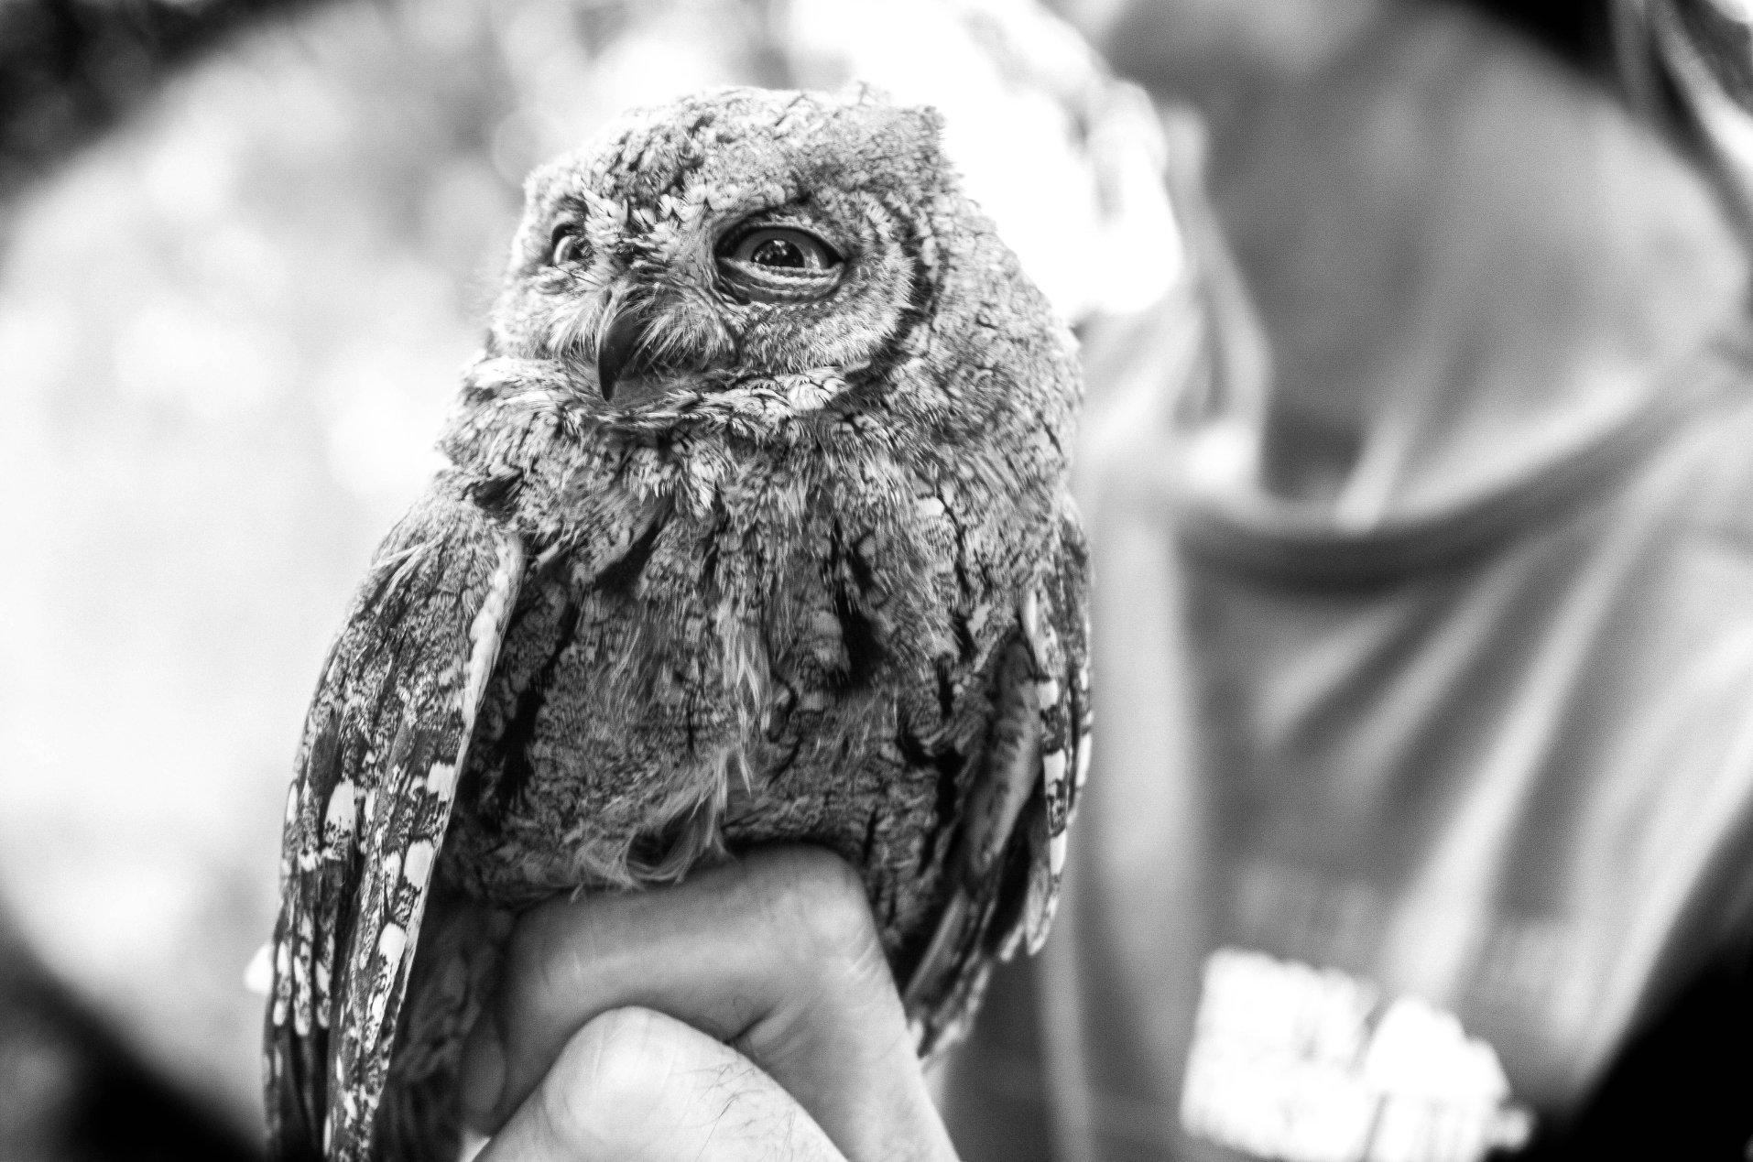
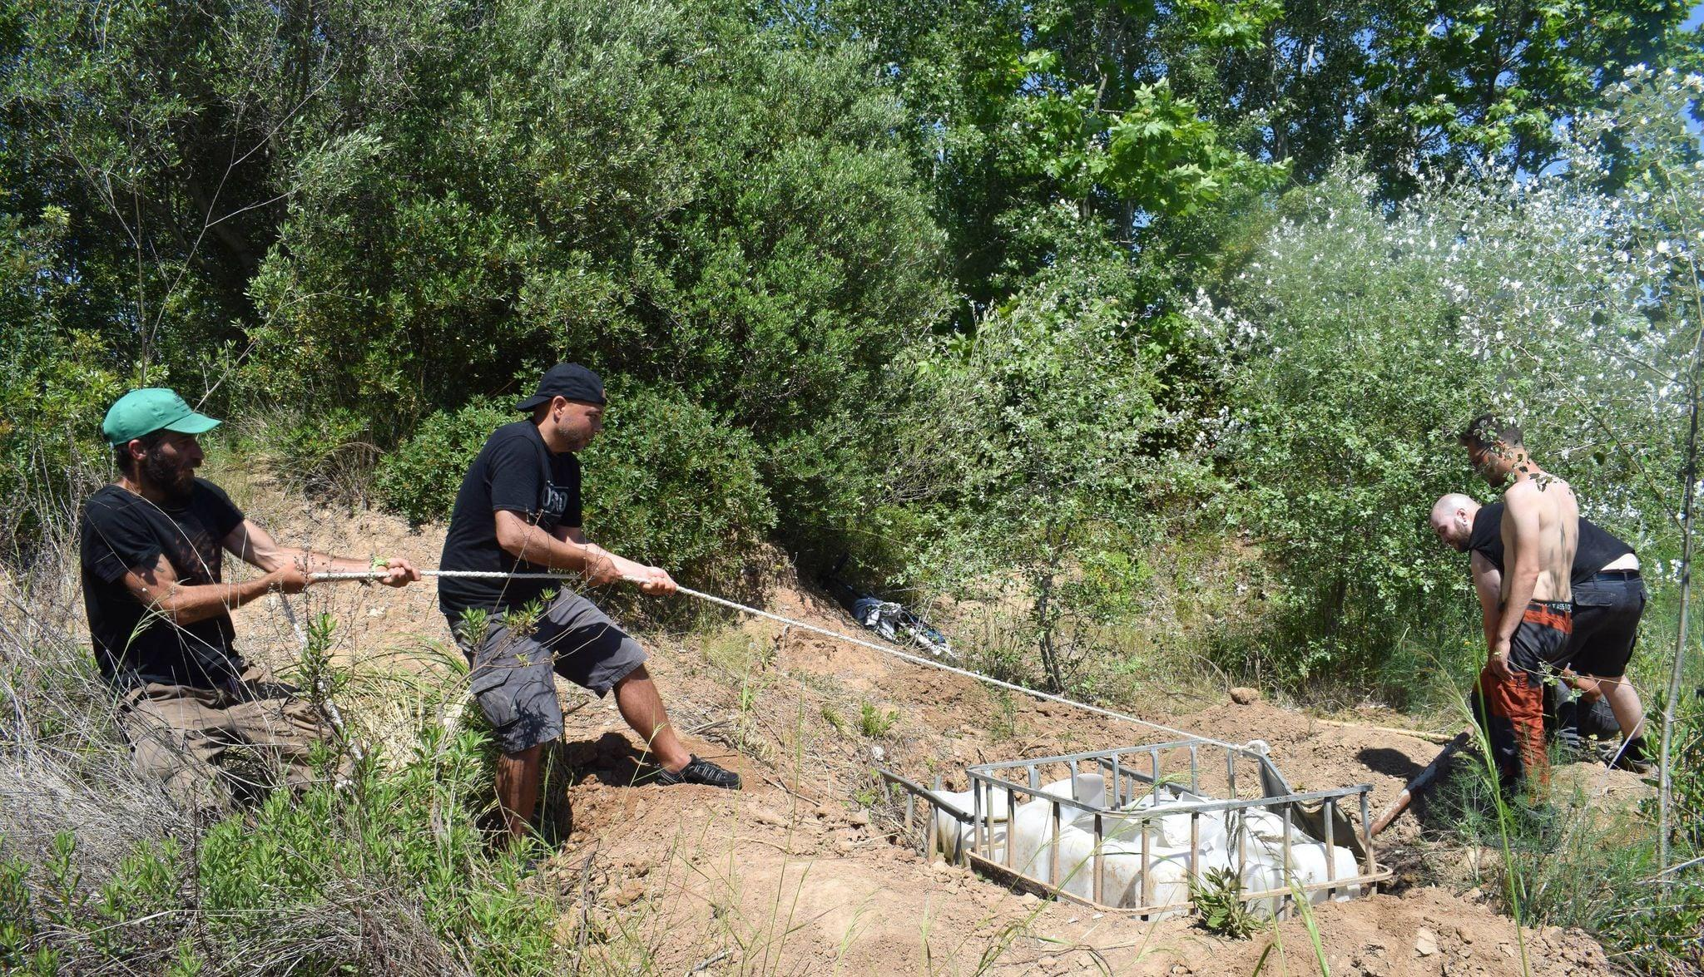
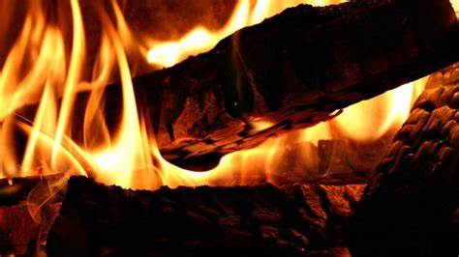
ESTRATÈGIES DE RESTAURACIÓ AMBIENTAL D’HÀBITATS DEGRADATS
Conreu i plantació de planta autòctona
Acotament d’arees en regeneració
Sembra directa de gla de roure o alzina
MITIGACIÓ D’IMPACTES AMBIENTALS
Seguiment i foment de fauna

Slide 4
ACOTAMENT D’ÀREES EN REGENERACIÓ
L’acotament permet l’establiment de vegetació pionera, les llavors de la qual hi arriben primer amb el vent, sistemes mecànics i en última instància transportada per la fauna.
Sistemes dunars i prats salins
Àrees incendiades
Sistema dunar i sorral en expansió gracies a l’acordonament a la platja de les Salines.
La recuperació de vegetació marina és una prioritat davant el retrocès del litoral.

Slide 5
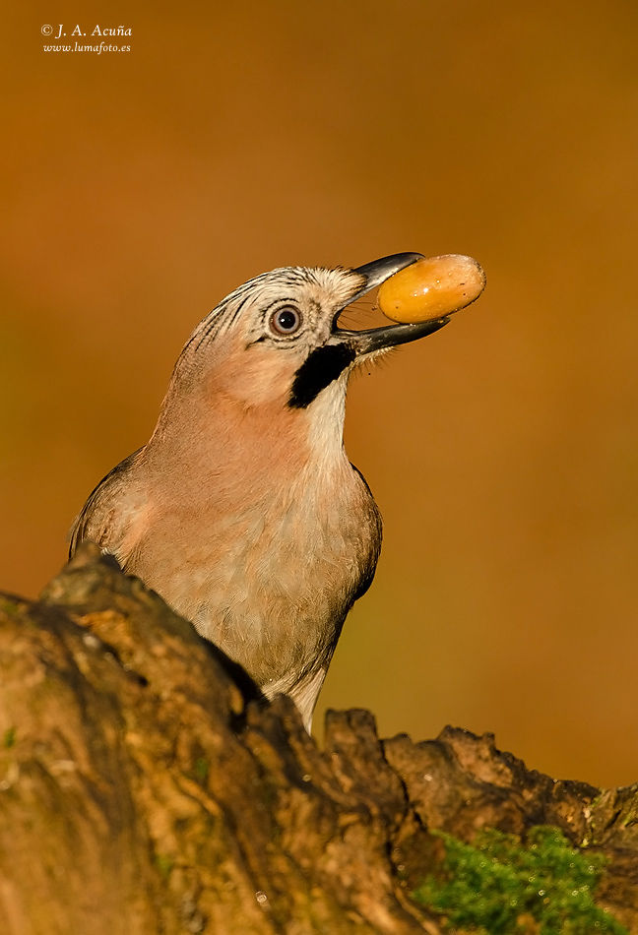
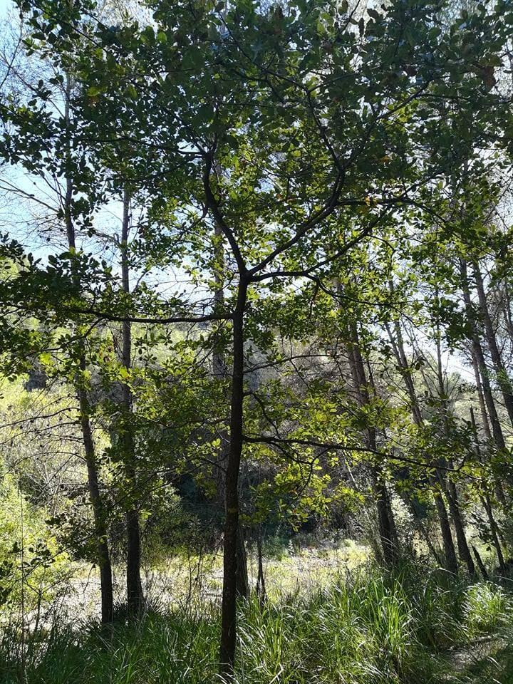
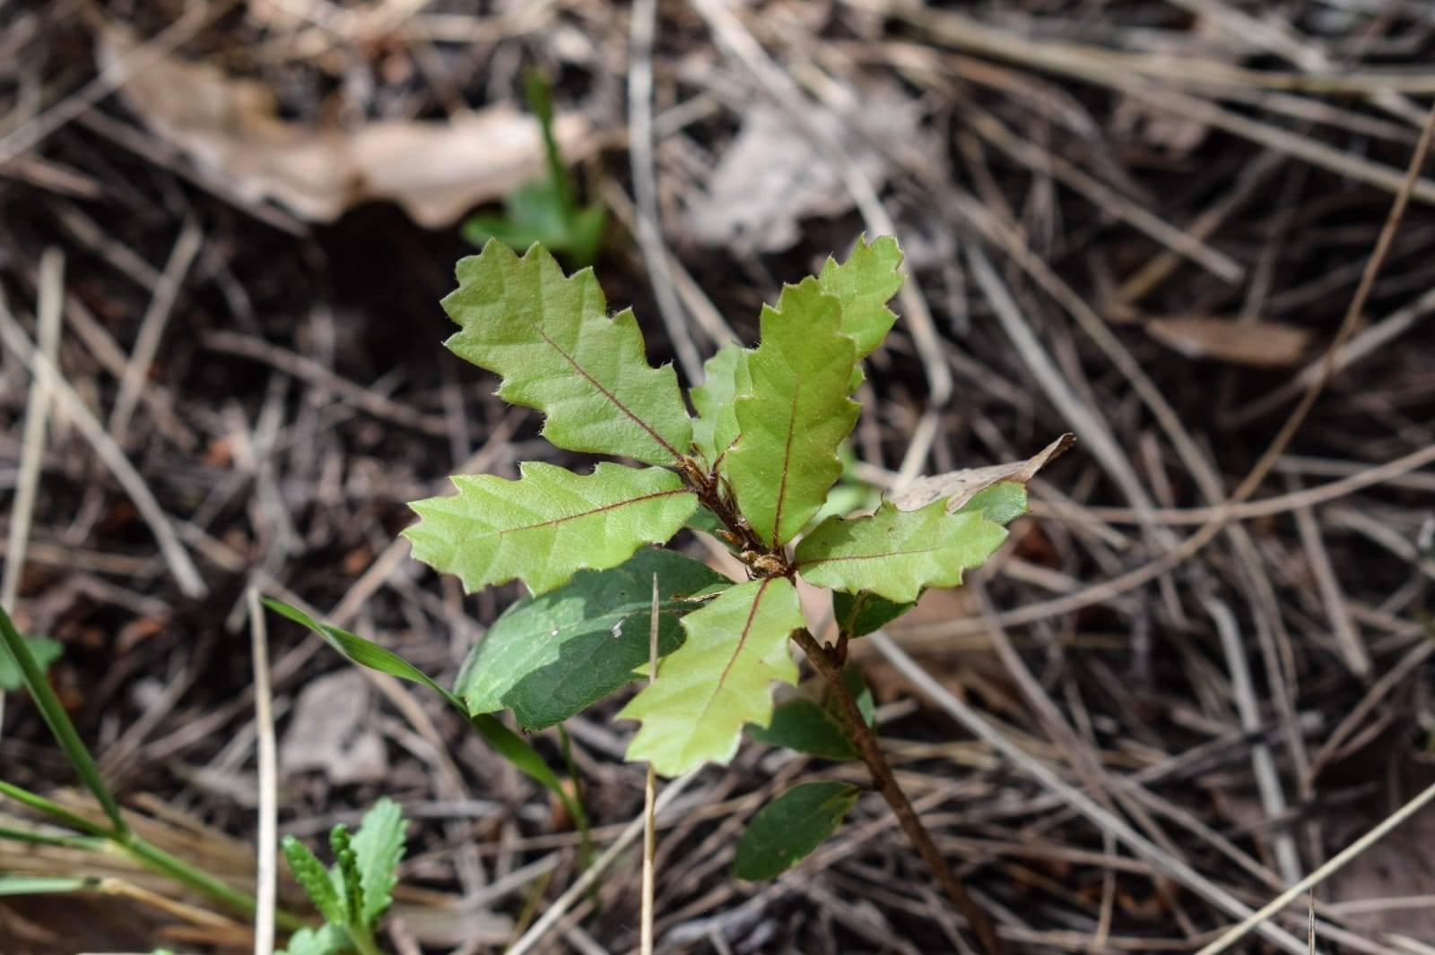
LA SEMBRA DIRECTA DE GLA DE ROURE O ALZINA
Tècnica basada en el fenòmen de successió ecològica de màquia arbustiva a alzinar/roureda
Imitació del mètode de dispersió natural dels arbres Quercus, en el qual hi participen animals enmagatzemadors com el gaig

Slide 6
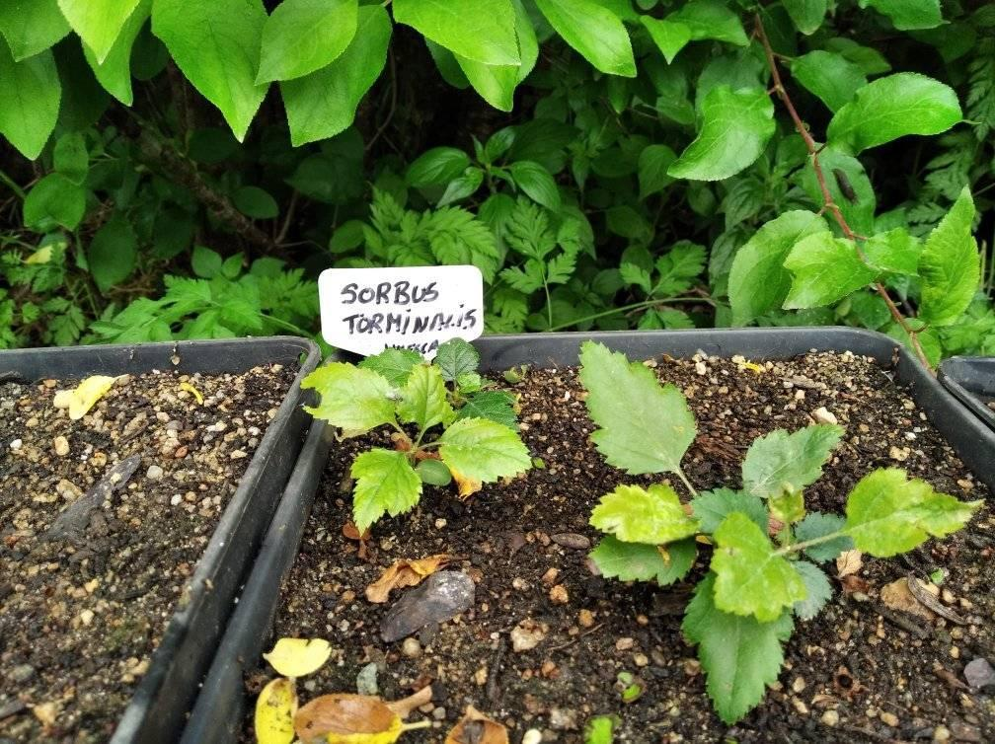
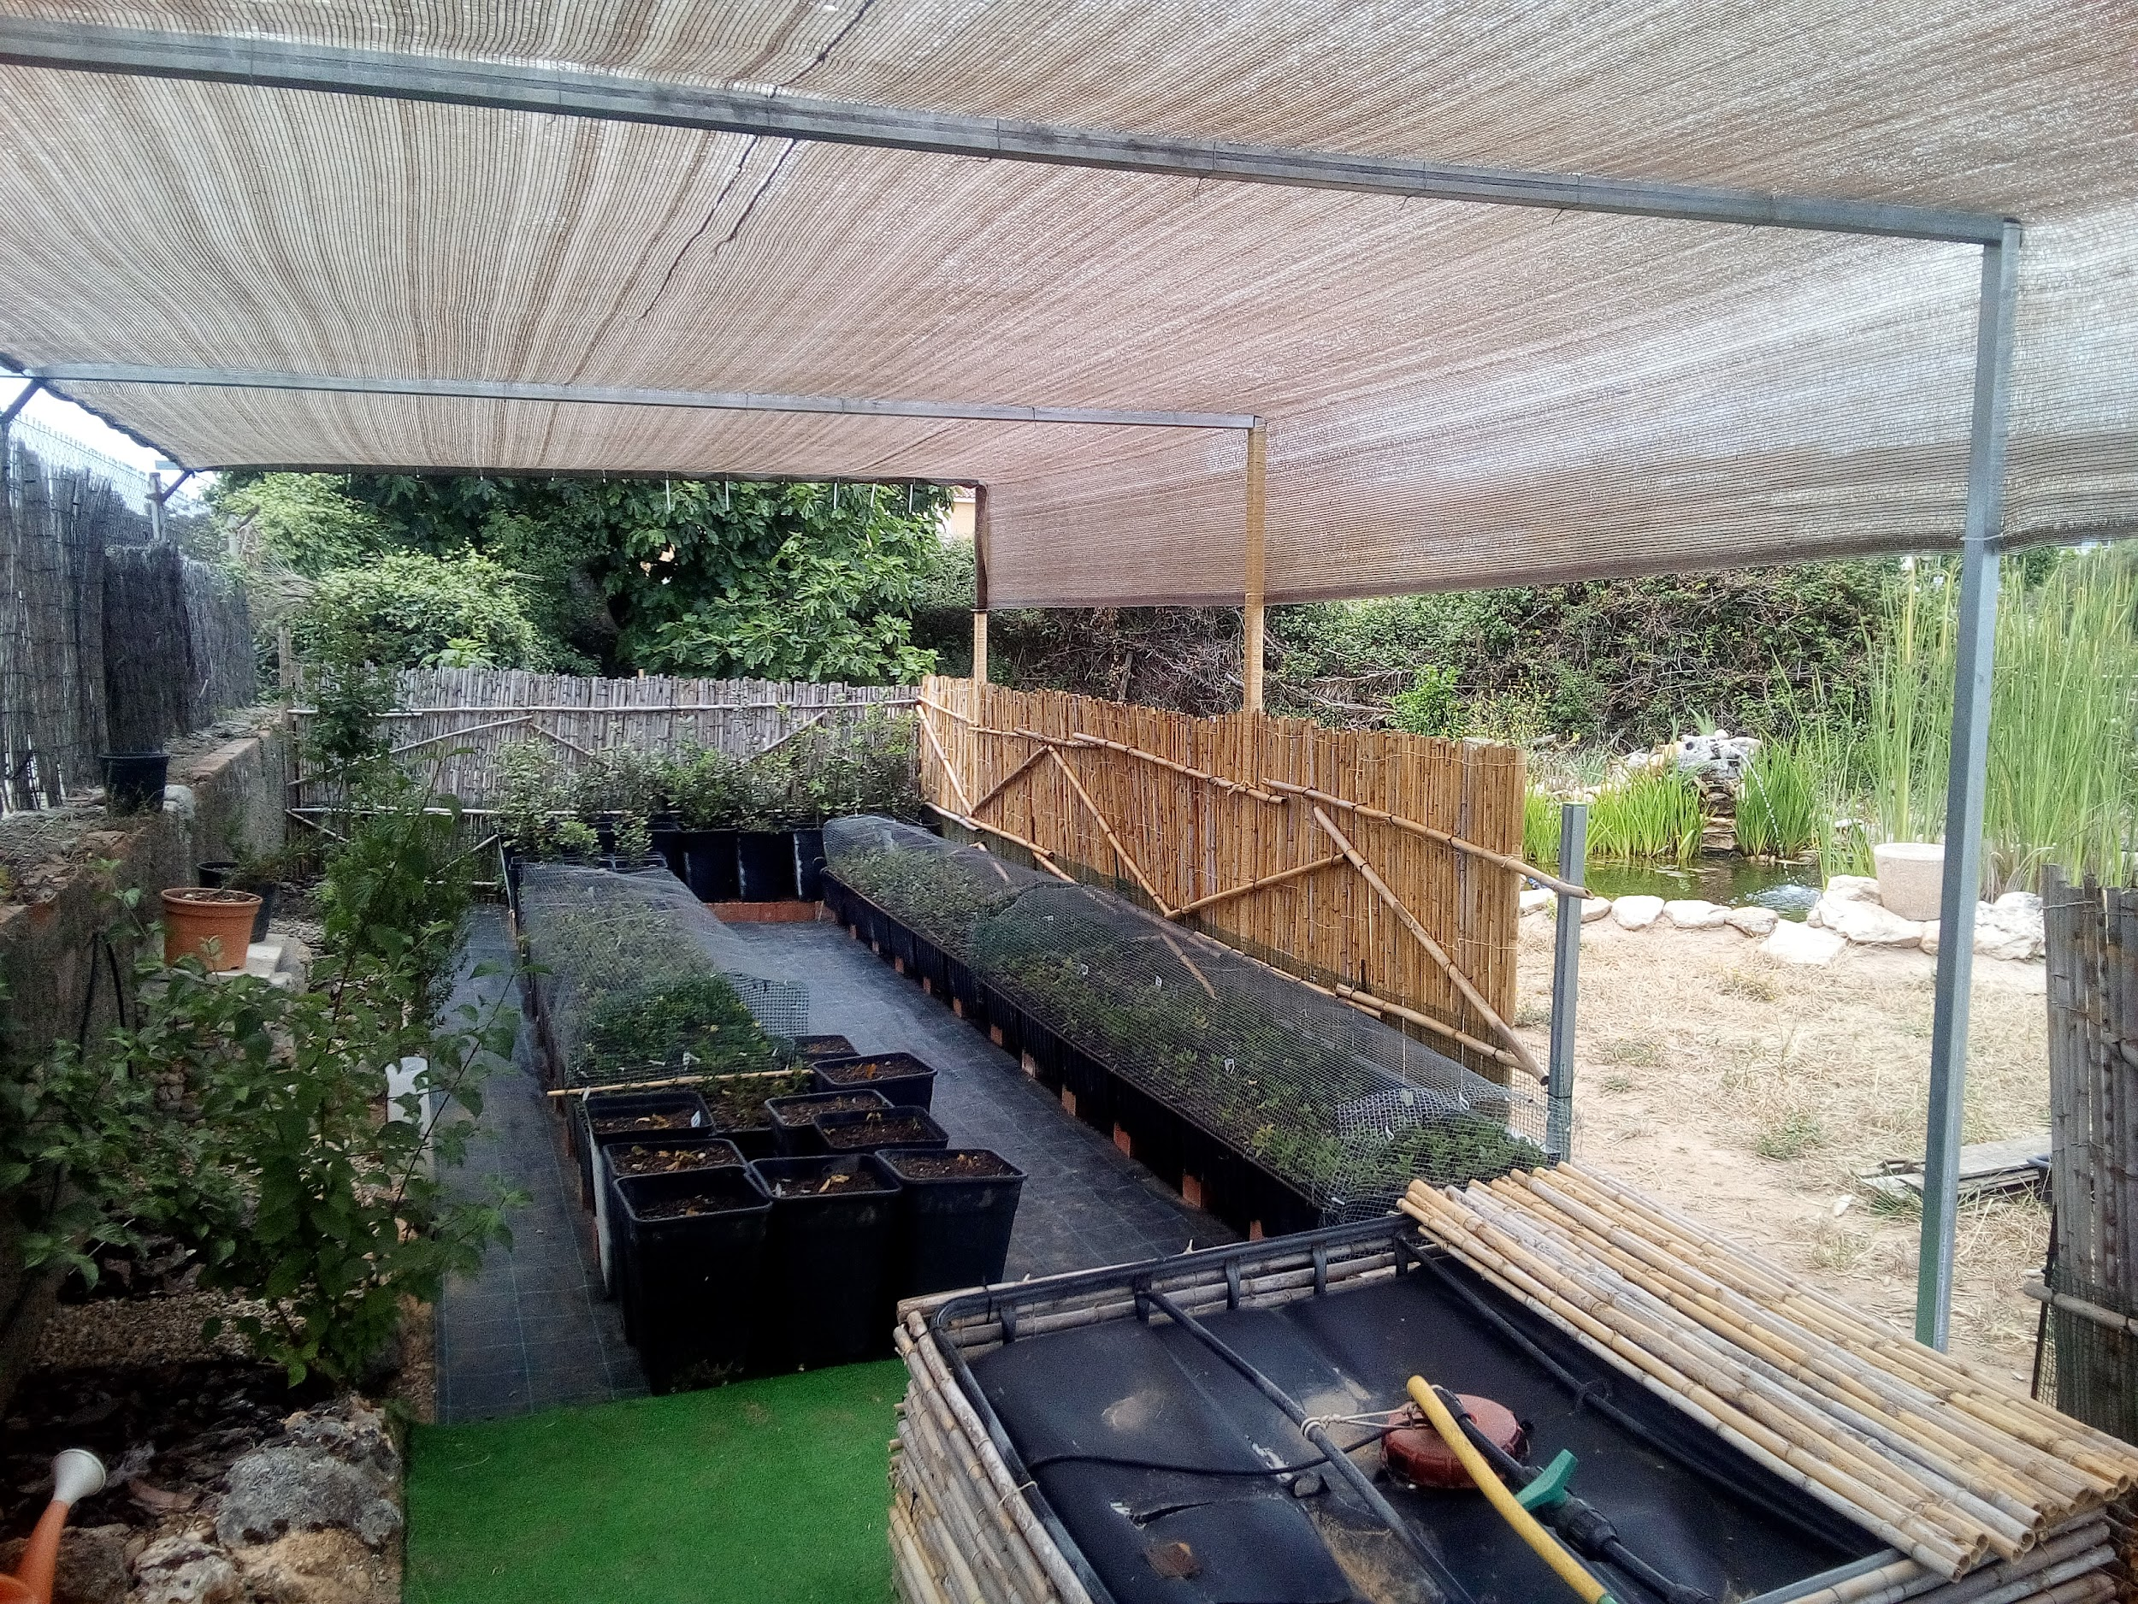
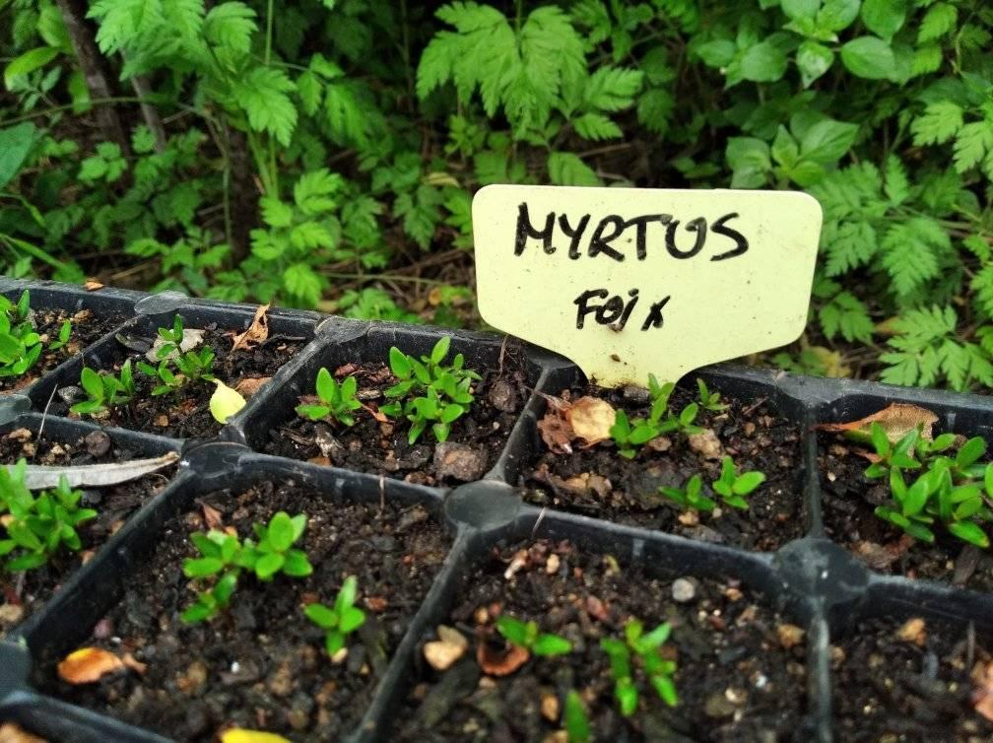
Viver de la Fita del Terme
Camí Vell de Cubelles, conreu de 56 espècies autòctones de la conca del Foix

Slide 7
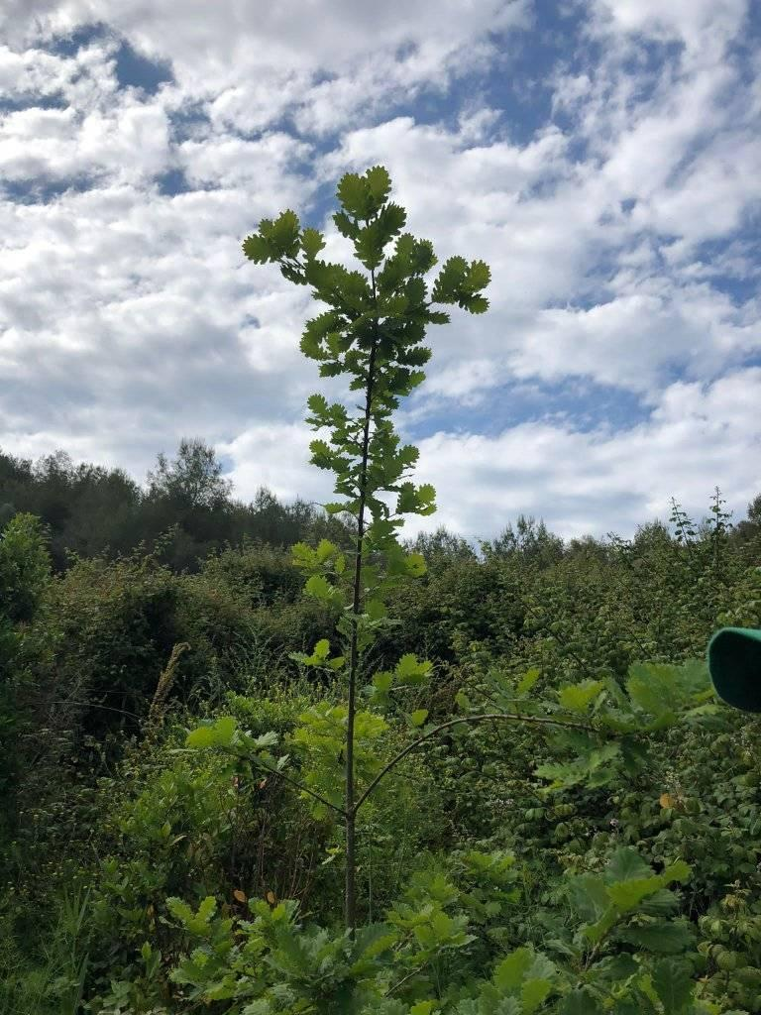
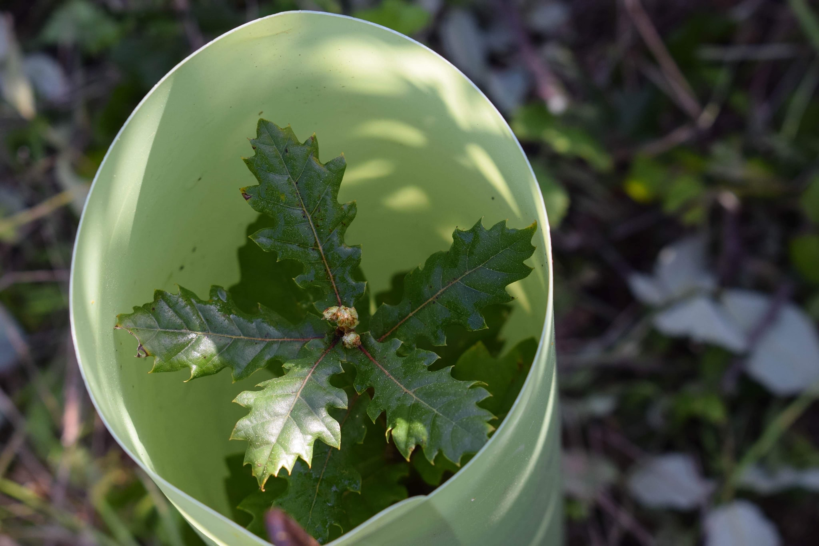
La Plantació en Laberint
Tècnica basada en el fenòmen de successió ecològica de bardissa cap a bosc caducifoli.
Major rendiment i estalvi en manteniment.

Slide 8
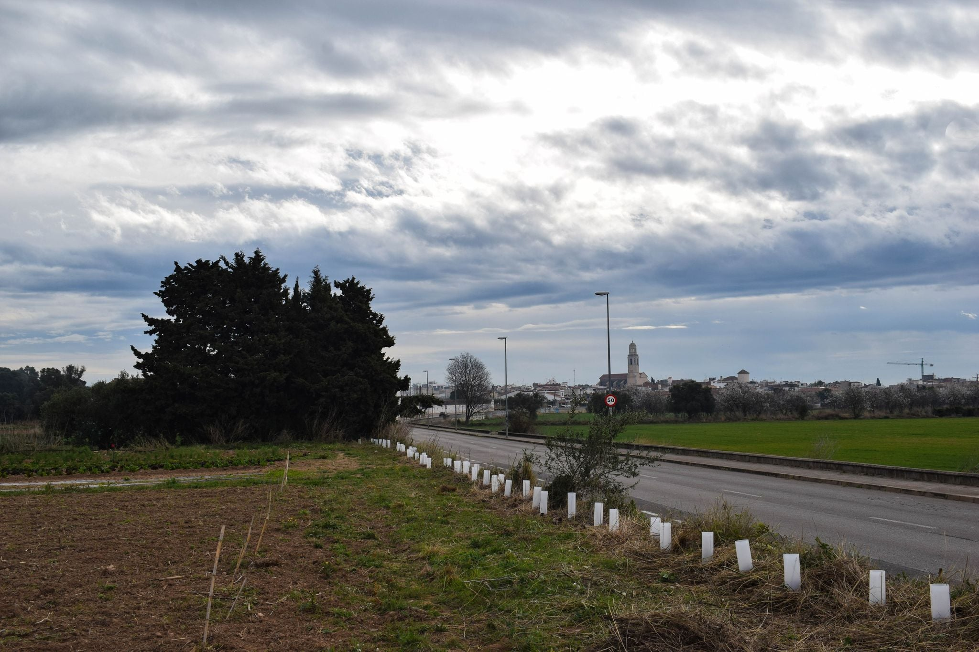
PLANTACIÓ DE TANQUES VEGETALS
Foment de paisatge en mosaïc i microclima estable
Millora en productivitat i resistència davant plagues dels conreus
Foment de l’expansió de pol·linitzadors, micropredadors i mesopredadors beneficiosos per a l’agricultura.
Mitigació de l’erosió i producció d’humus

Slide 9
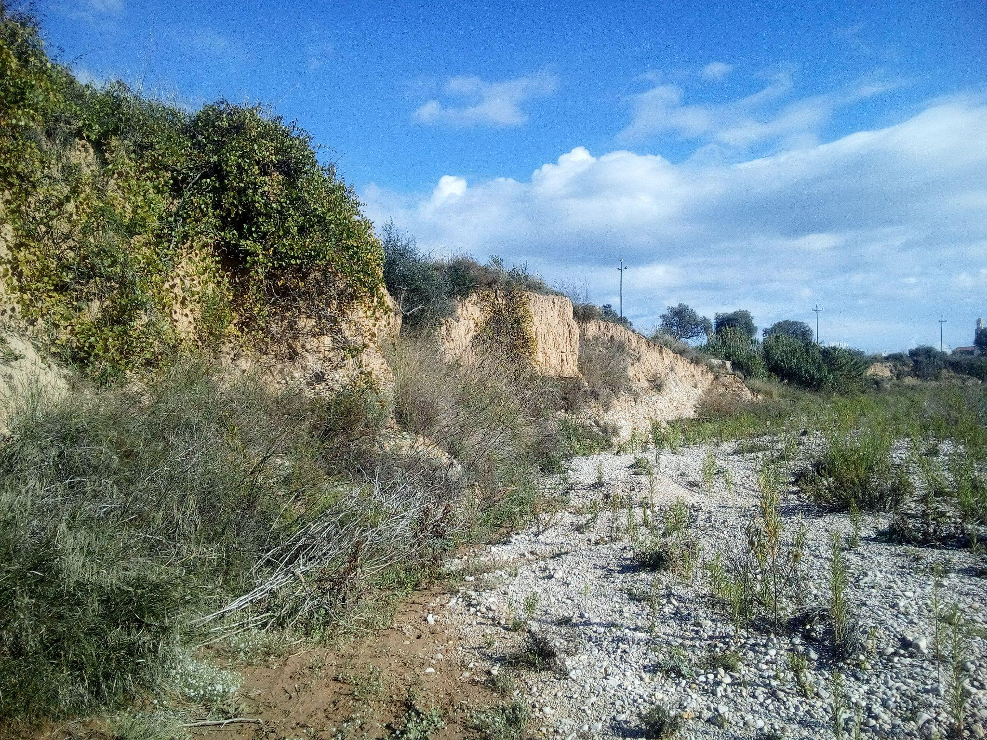
PLANTACIÓ DE TALUSSOS I RIBES DEGRADADES
Objectius:
- Mitigació de l’erosió i la pèrdua de sòl fèrtil.
- Disminució de l’evaporacio de l’aigua superficial.
- Producció, transport i sedimentació d’humus.
- Augment de la impermeabilitat de la llera.
- Millora de biodiversitat i conectivitat entre hàbitats terrestres i marítims.
- Expansió de comunitats i espècies amenaçades.

Slide 10
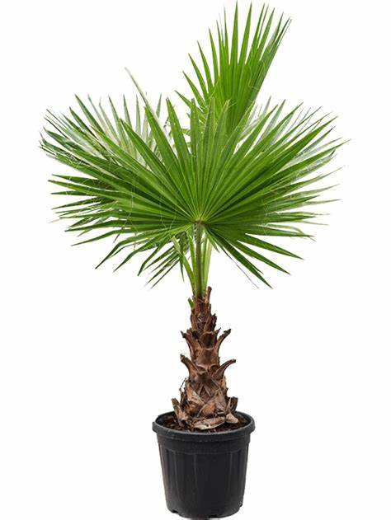
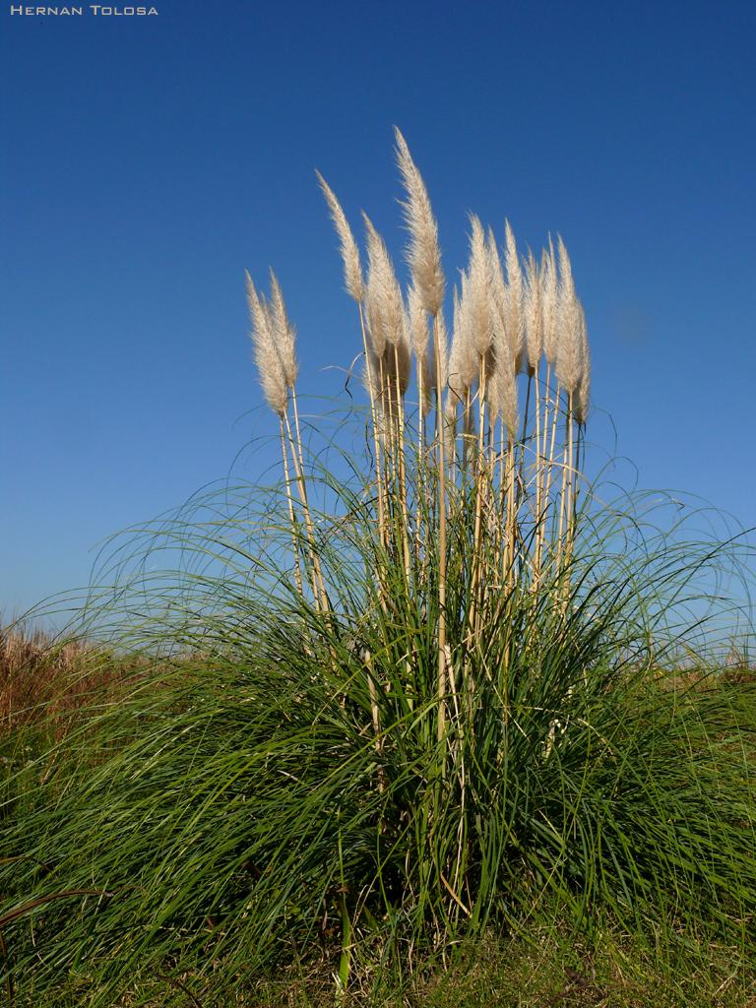
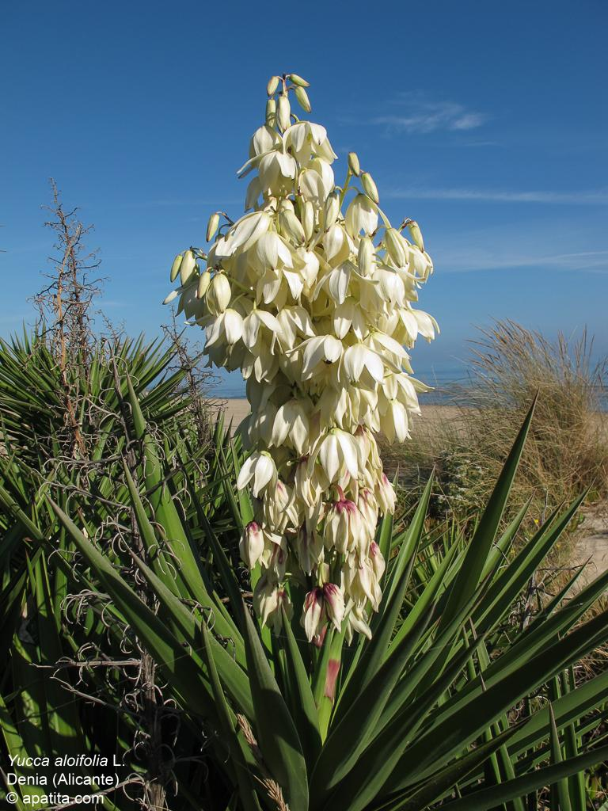
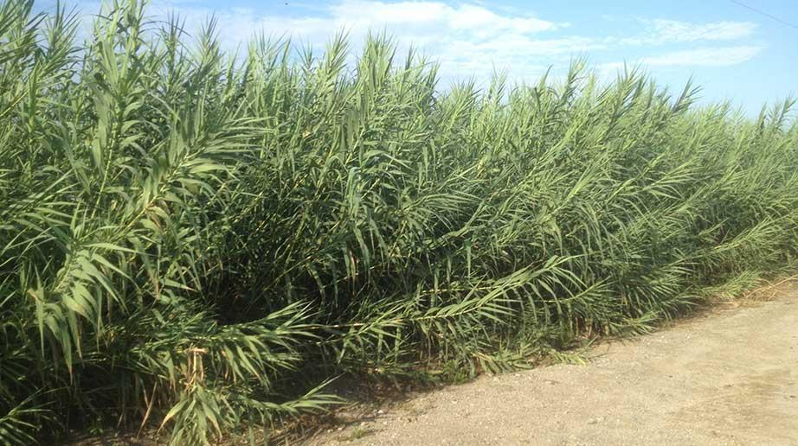
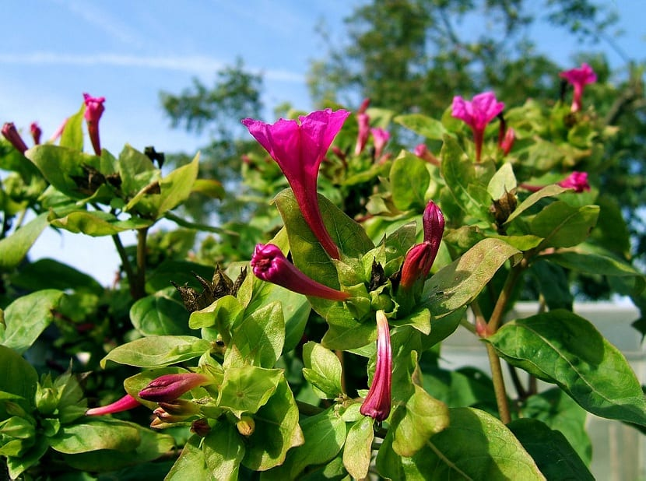
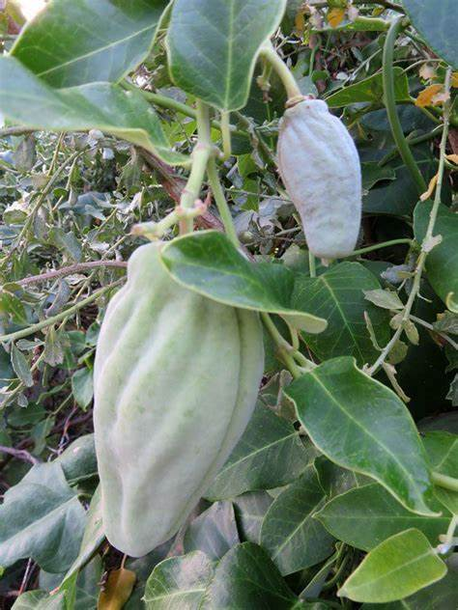
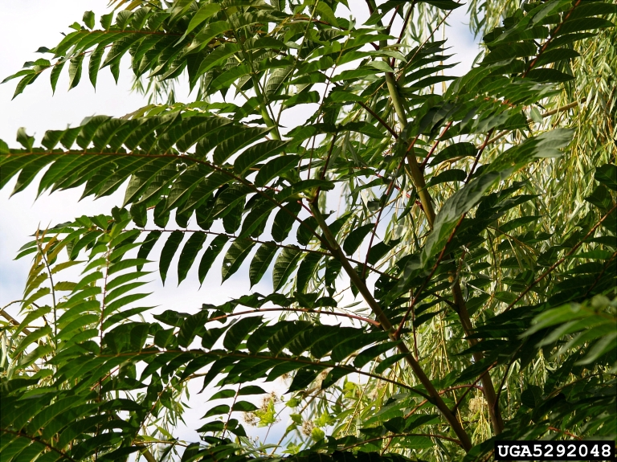
ACTUACIONS DE CONTROL DE PLANTES EXÒTIQUES
Al canyissar de la Fita del Terme hi duem a terme una prova de substitució de canya asiàtica per bosc mixt autòcton

Slide 11
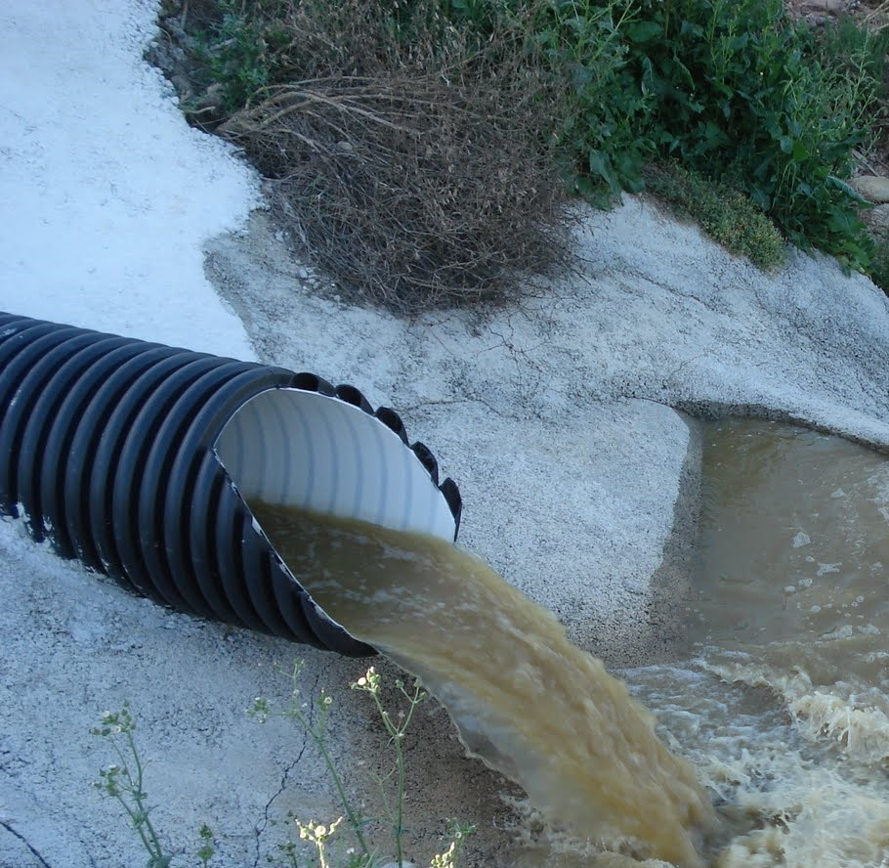
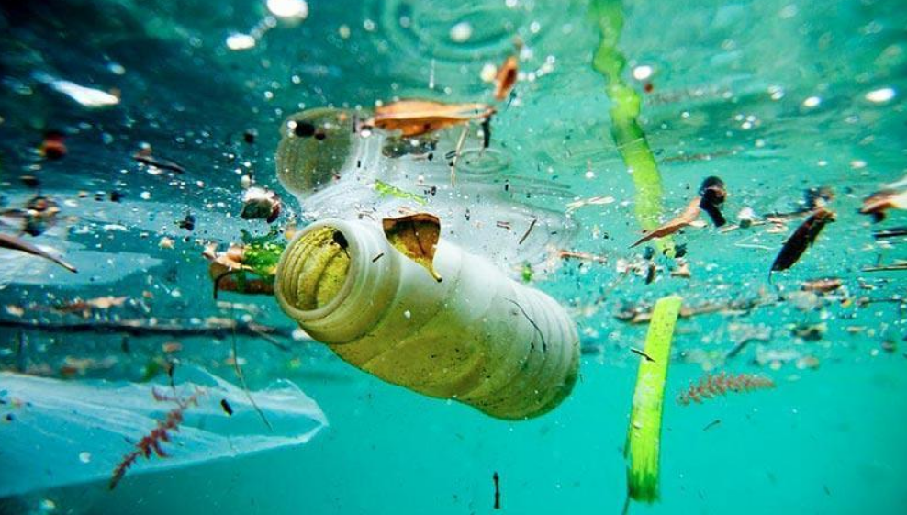
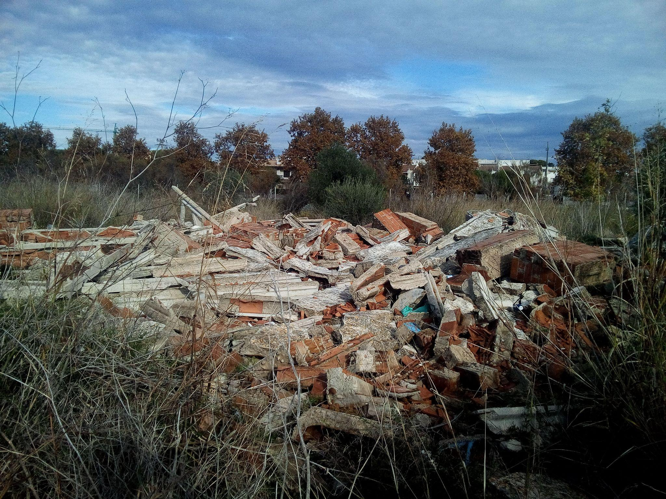
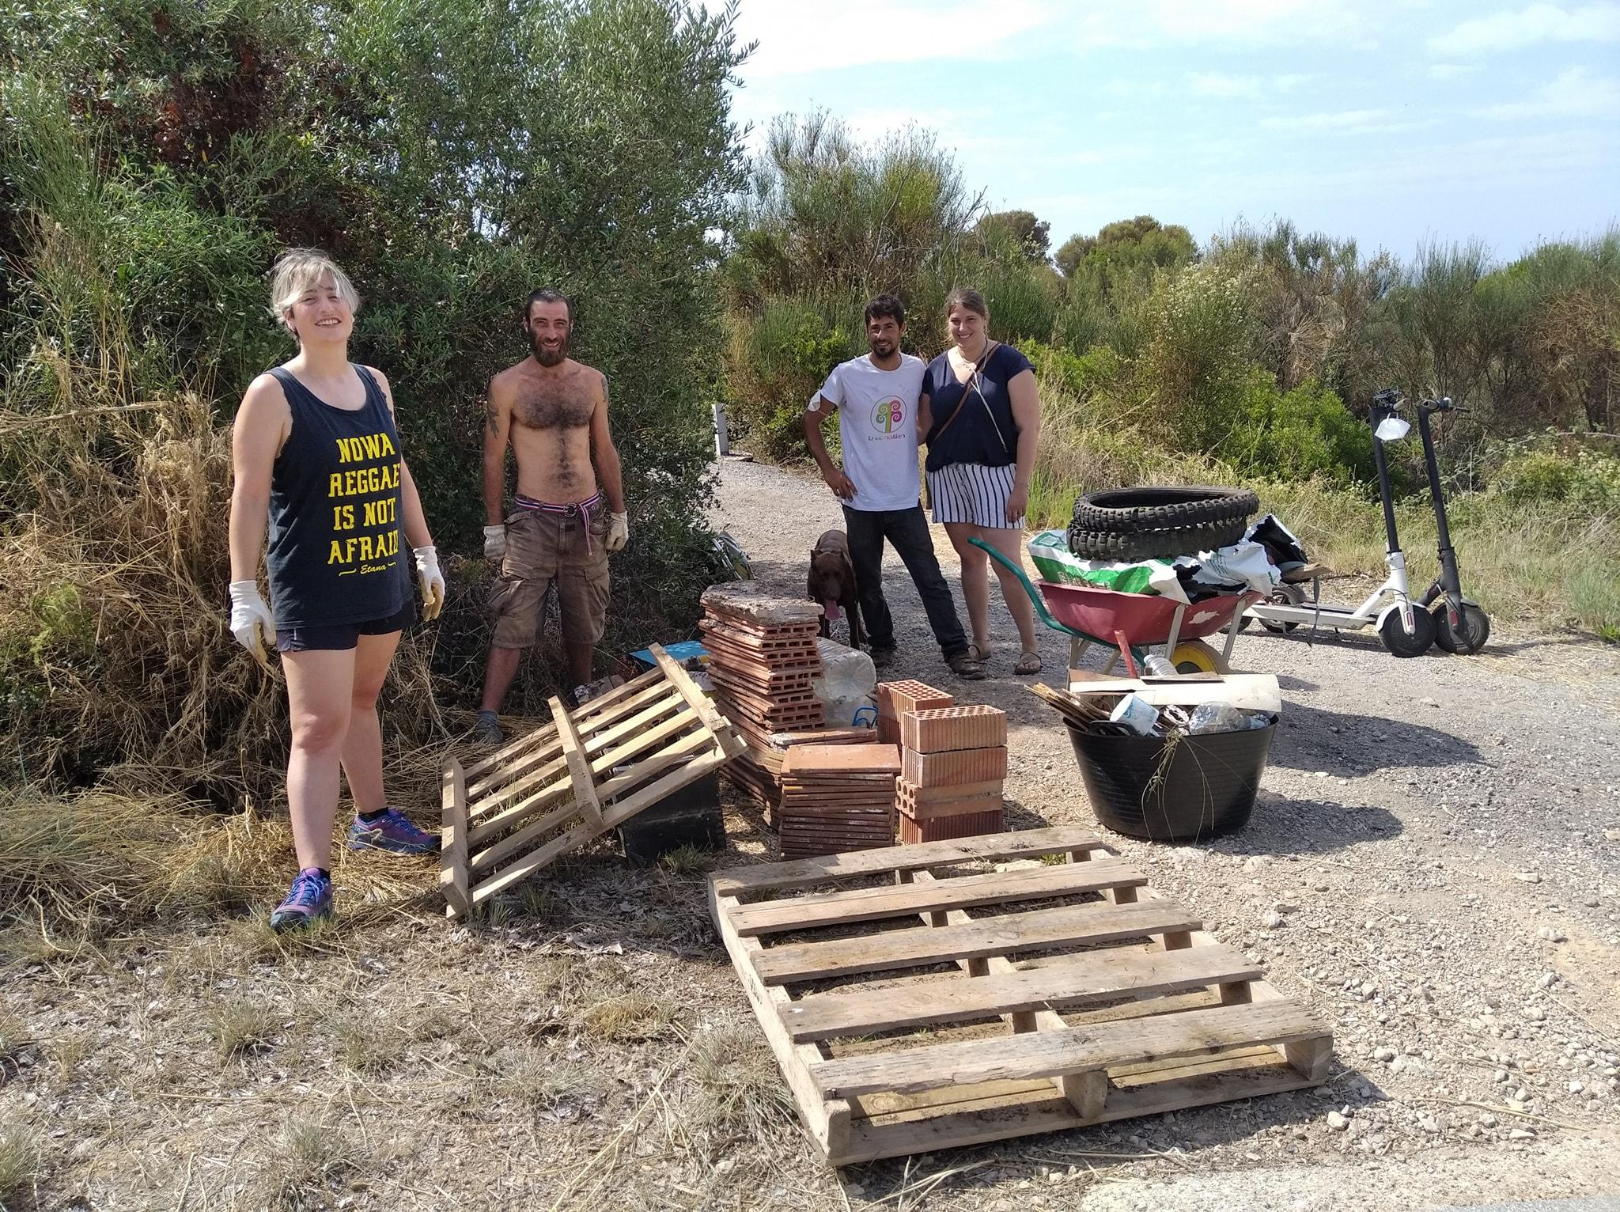
RETIRADA O MITIGACIÓ DE VESSAMENTS DE RESIDUS CONTAMINANTS

Slide 12
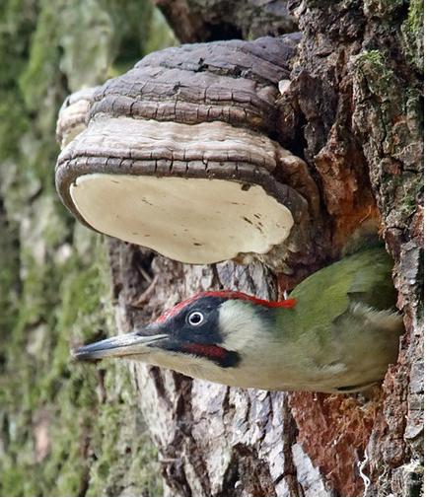
Selecció forestal i prevenció d’incendis Davant l’escenari del canvi climàtic i en una zona tant antropitzada i densament poblada, els boscos de la part de la conca enclavada dins la serralada litoral poden precisar; en alguns fragments; d’actuacions amb l’objectiu de reduir el risc d’incendi i alhora millorar tant la resiliencia de la comunitat vegetal davant aquest impacte com; en el pitjor dels casos; la capacitat de regeneració desprès Les nostres propostes pretenen combinar aquesta reducció de risc de foc amb millores de biodiversitat florística, faunística i micològica i un foment cap a una evolució de la massa forestal a formacions madures més resilients a canvis ambientals sobtats: Selecció de sotabosc Aclarida de pins joves Anellament de pins i foment de pícids

Slide 13
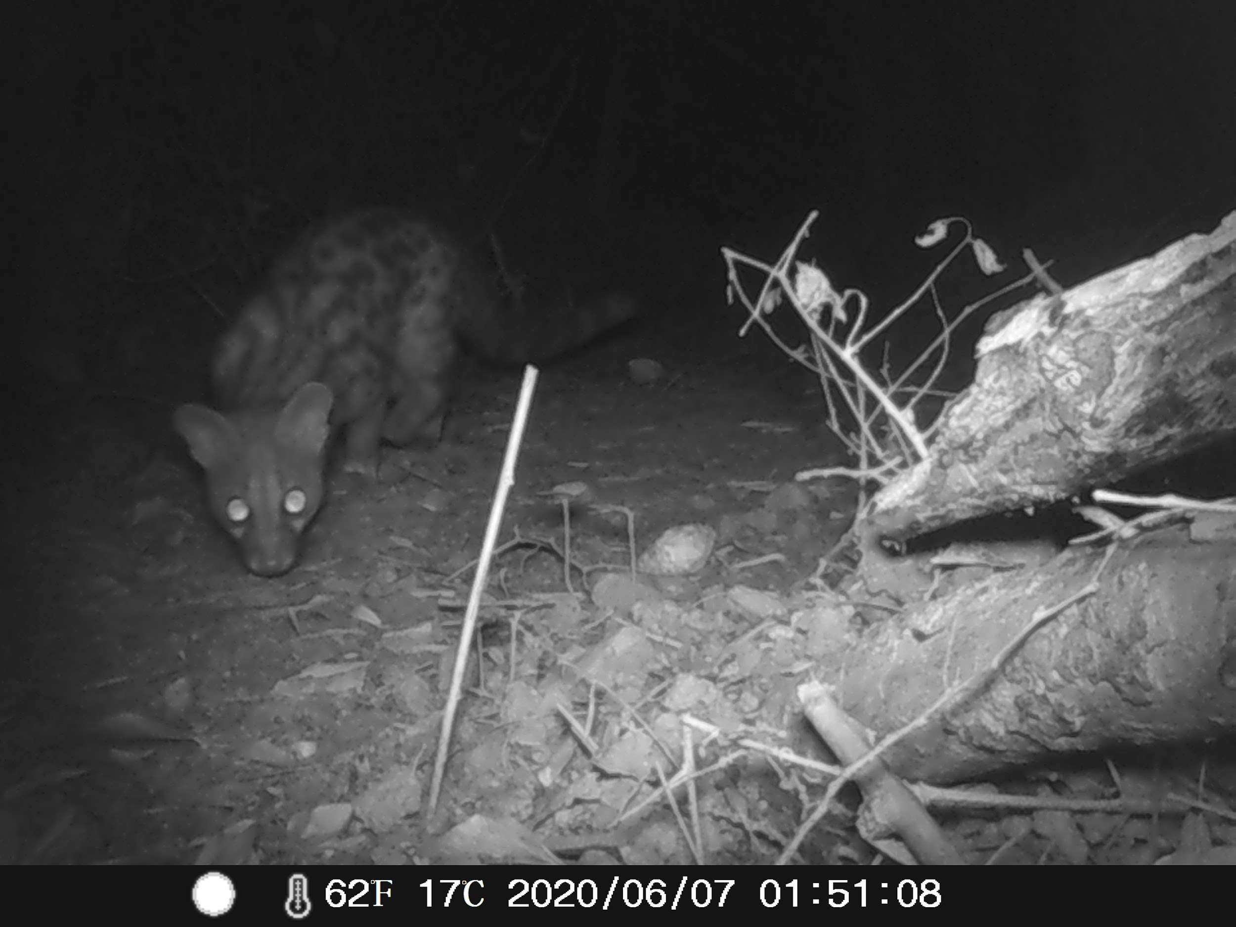
Seguiment i foment de fauna La conca del foix alberga una rica diversitat faunística que amb la seva activitat quotidiana modifica els hàbitats naturals i per tant ofereix serveis ecosistèmics (predació, pol·linització, intercanvi de nutrients edàfics, modificació de relleu i vegetació… . L’objectiu d’aquestes actuacions es millorar tant el coneixement com l’estat de conservació d’aquestes poblacions.

Slide 14
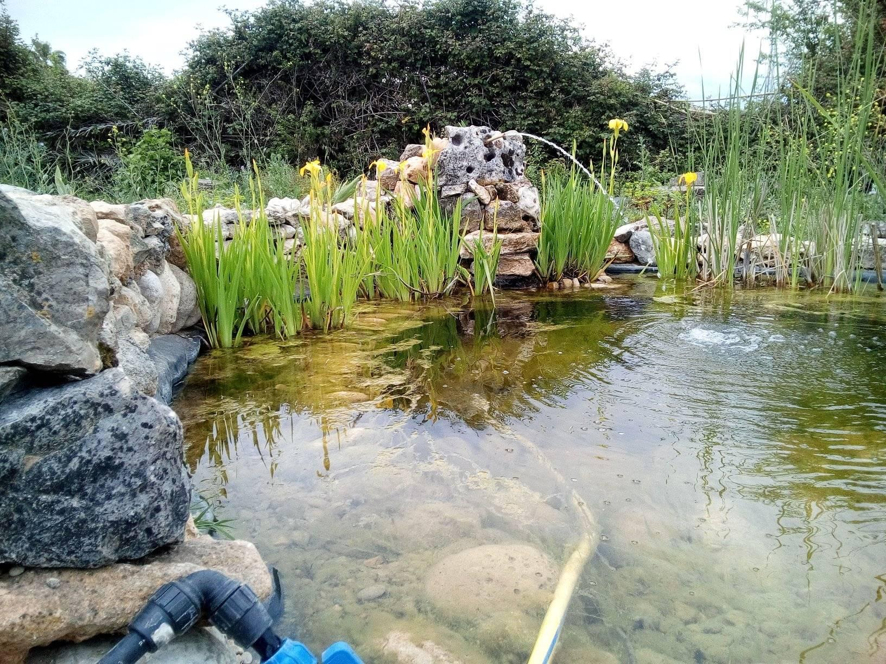
INSTAL·LACIONS PER A FAUNA:
Basses per a anfibis i odonats, abeuradors
Caixes niu i refugis de fusta per ratpenats i micromamífers
Marges de pedra seca i refugis per a rèptils
Hotels d’insectes
Biòtops submarins

Slide 15
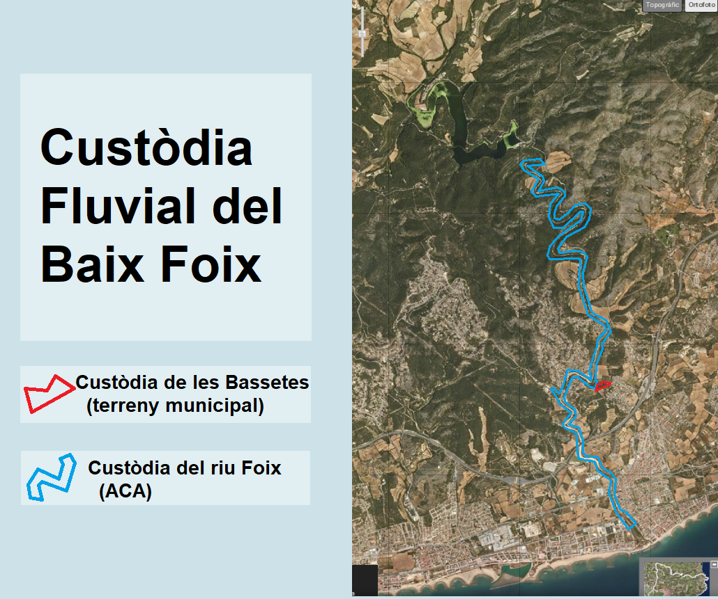
MODELS D’ACTUACIÓ
Custodia fluvial del curs baix del riu Foix
Custodia de territori (exemple les Bassetes)
Permís d’actuació de restauració ambiental (exemple la Fita del Terme, la Piotxa)
Col·laboració i adhesió al projecte d’altres entitats, organismes i particulars

Slide 16
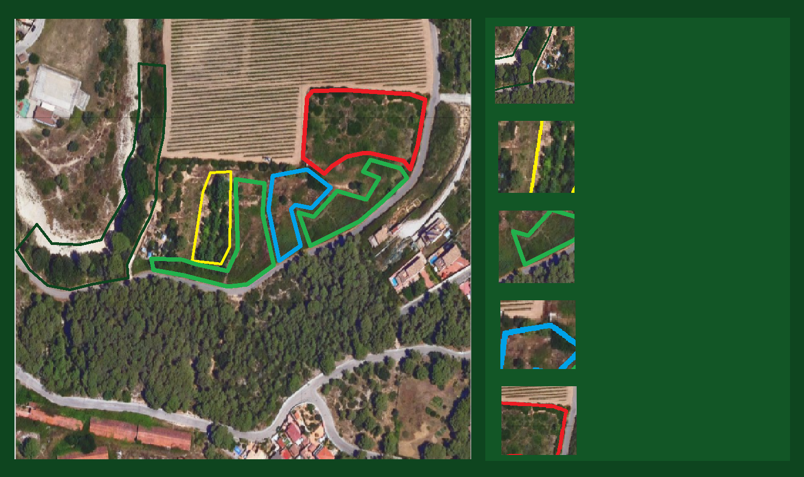
PLANTACIONS EN LABERINT AL TERRENY MUNICIPAL DE LES BASSETES
Hàbitat: Roureda centenària
Hàbitat: Plantació alber
Actuació: Aclarida àlber i sembra de gla de roure
Hàbitat: Bardissa d’esbarzer
Actuació: Plantació de roureda
Hàbitat: Bardissa de romegueró
Actuació: Plantació d’omeda / freixeneda
Hàbitat: Màquia de llentiscle
Actuació: Plantació d’alzinar / roureda

Slide 17
Seguiment fluvial IV. Ubicació de punts d’acumulació i de pèrdua d’aigua superficial
Bosc de ribera
Llera amb còdols
Llera amb vegetació herbàcia
Llera amb grans blocs de pedra
Bassa temporal somera
Bassa temporal fonda
Aigua dolça permanent
Aigua salobre permanent
Àrea de pèrdua de cabal superficial (filtració i evaporació)

Slide 18
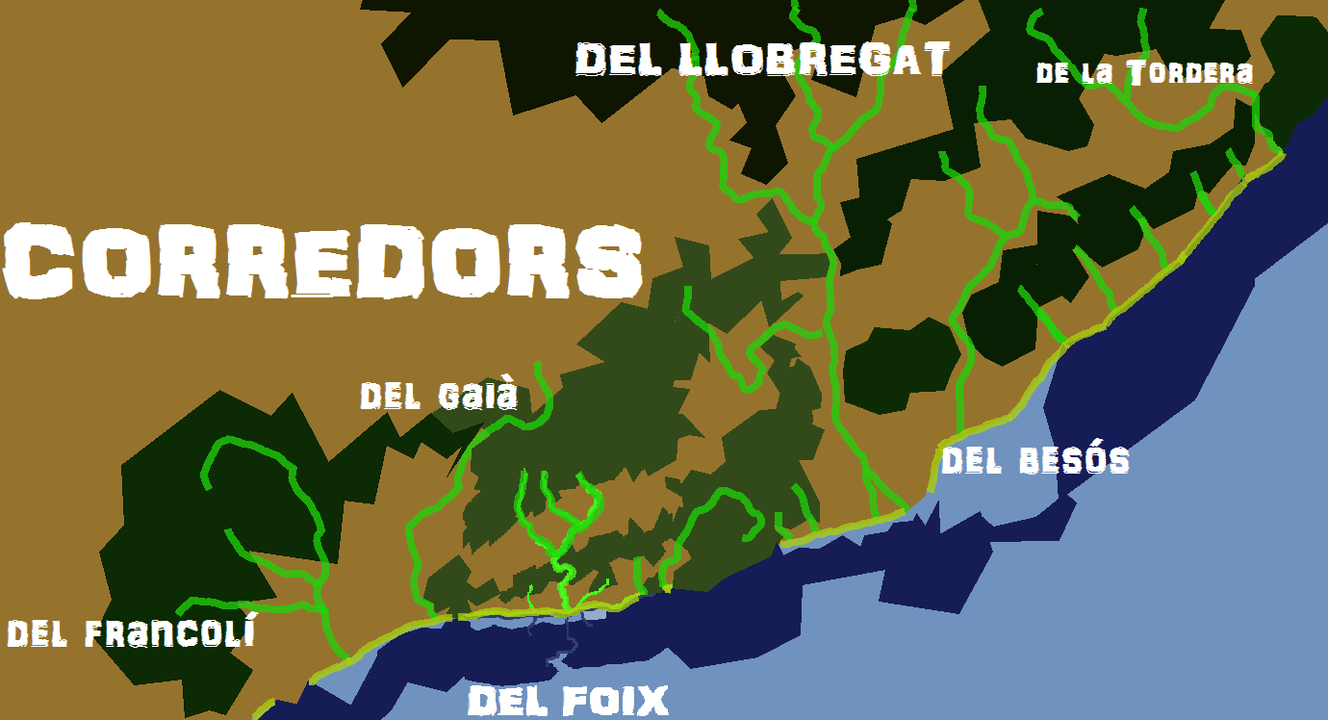
Connexió amb els

Slide 19
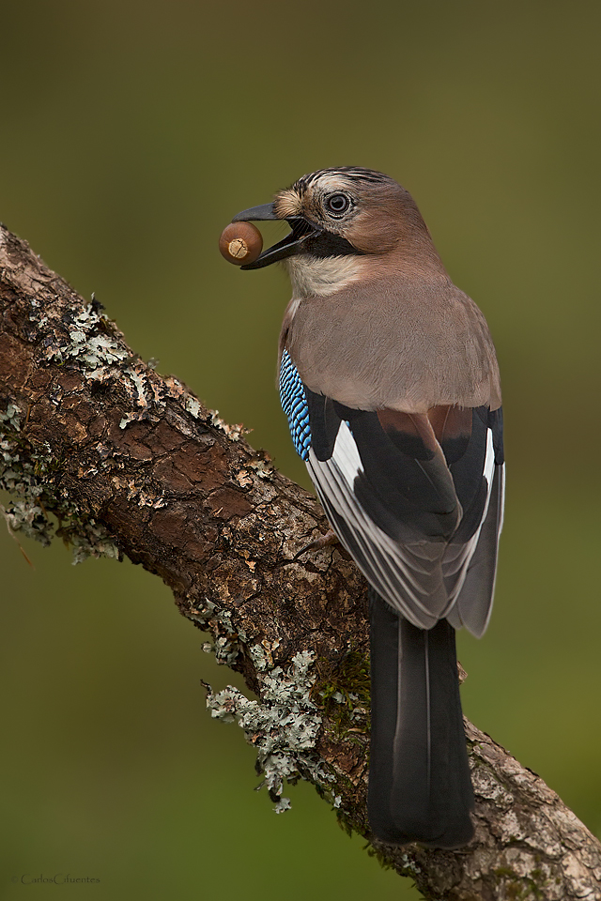
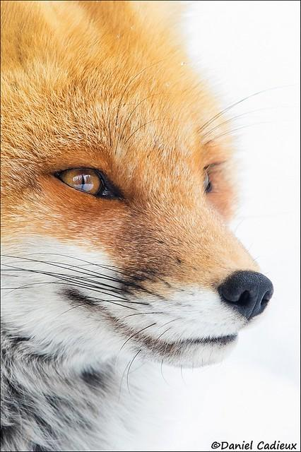
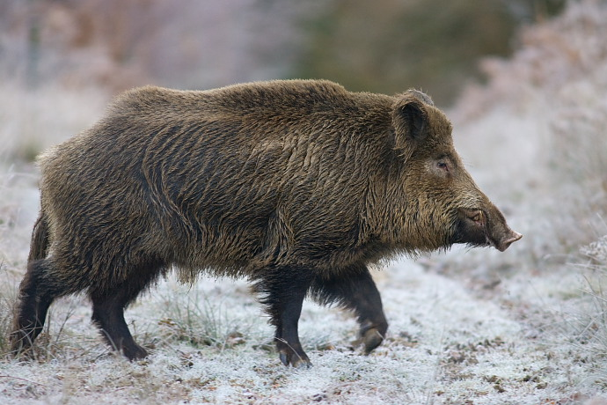
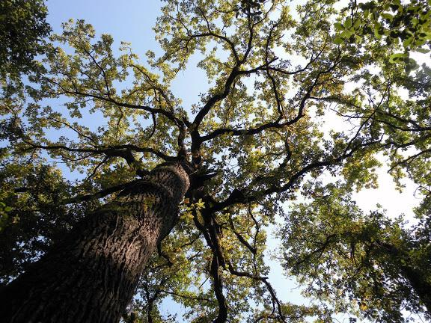
Com pots participar en el Corredor Ecològic del Foix?
doncs assumint algun d’aquests rols:
si hi vols participar en seguiments fluvial, de fauna o flora
si sou una entitat ecologista, social, cultural...
si vols participar en la recol·lecció i sembra directa de glans
si vols participar en tasques de plantació, manteniment, extracció d’exòtiques o retirada de residus
Si ets propietari d’un terreny a la conca del Foix
Vine a les Jornades Belloteres de tardor
Adheriu-vos al Projecte del Corredor i assumiu o col·laboreu en l’execució d’alguna de les seves parts
Vine a les Jornades hivernals i primaverals d’ARBA
Cedint-ne una part o donant-hi permís per fer-hi restauracions ambientals
GAIG
SENGLAR
GUINEU
ROURE

Slide 20
Interessats en adherir-se, participar o aportar informació útil al projecte del Corredor Ecològic del Foix escribiu a
arbasistemalitoral@gmail.com

